Slide 1
Queen
«Королева» рока

Slide 2
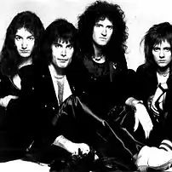
Слева направо: Джон Дикон, Фредди Меркьюри, Брайан Мэй, Роджер Тейлор

Slide 3
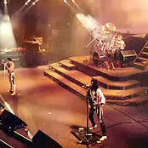
Queen на концерте во Франкфурте в 1984 году

Slide 4
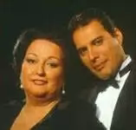
легендарный дуэт - Фредди Меркьюри и Монтсеррат Кабалье

Slide 5
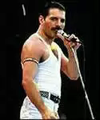
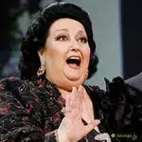
Фредди Меркьюри | Монтсеррат Кабалье

Slide 8
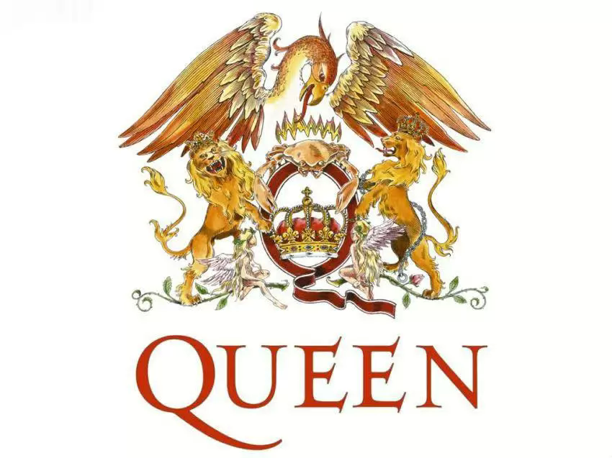

Slide 9
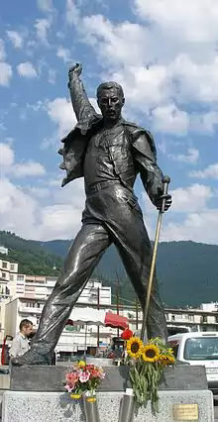
Памятник Фредди Меркьюри в Монтрё

Slide 10
Спасибо за внимание

